Slide 1



Davlat xaridlari elektron tizimi
Электронная система государственных закупок
Ro‘yxatdan o‘tish tartibi
Инструкция по регистрации пользователя
Telegram : t.me/xtxariduz
Facebook: @xtxariduz
Instagram: www.instagram.com/xtxariduz/
Notes:
© Copyright Showeet.com – Creative & Free PowerPoint Templates

Slide 2
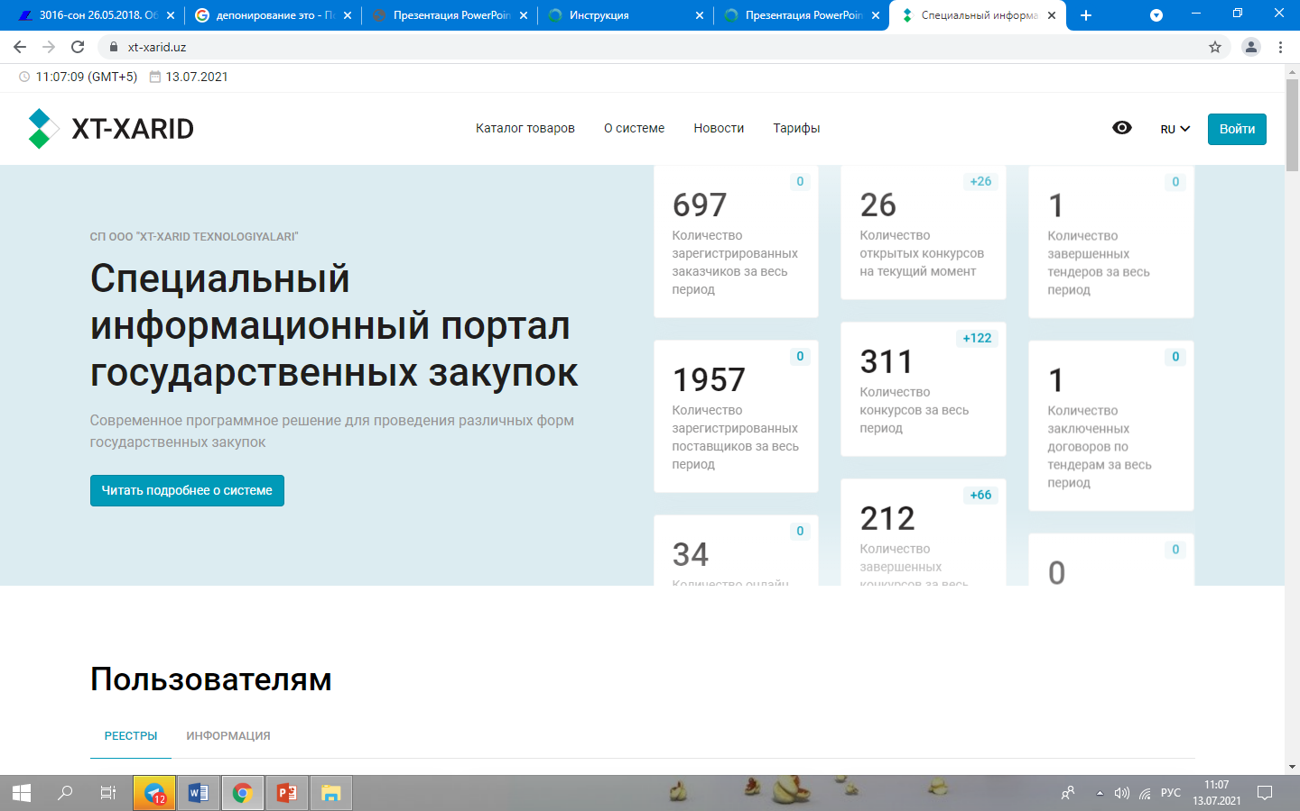
Для регистрации нажмите кнопку «Войти»
Notes:
© Copyright Showeet.com – Creative & Free PowerPoint Templates

Slide 3
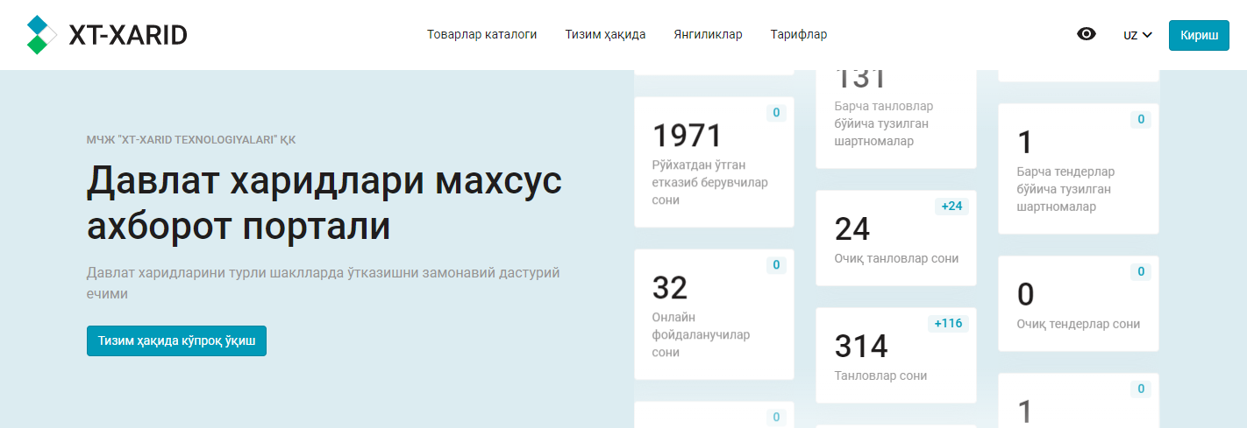
Ro‘yxatdan o‘tish uchun «Kirish» tugmasini bosing
Notes:
© Copyright Showeet.com – Creative & Free PowerPoint Templates

Slide 4
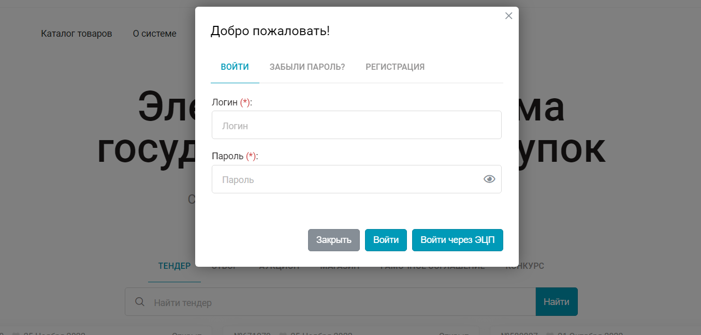
Нажать на кнопку «Зарегистрироваться»
Notes:
© Copyright Showeet.com – Creative & Free PowerPoint Templates

Slide 5
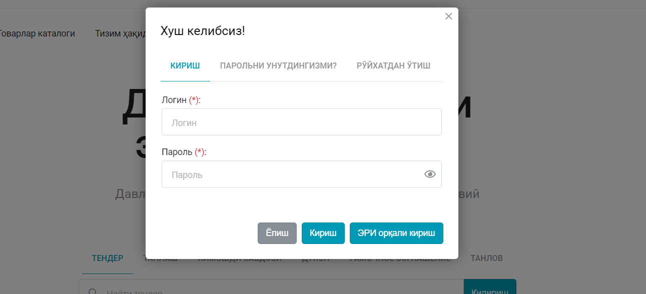

«RO‘YXATDAN O‘TISH» TUGMASINI BOSING
Notes:
© Copyright Showeet.com – Creative & Free PowerPoint Templates

Slide 6
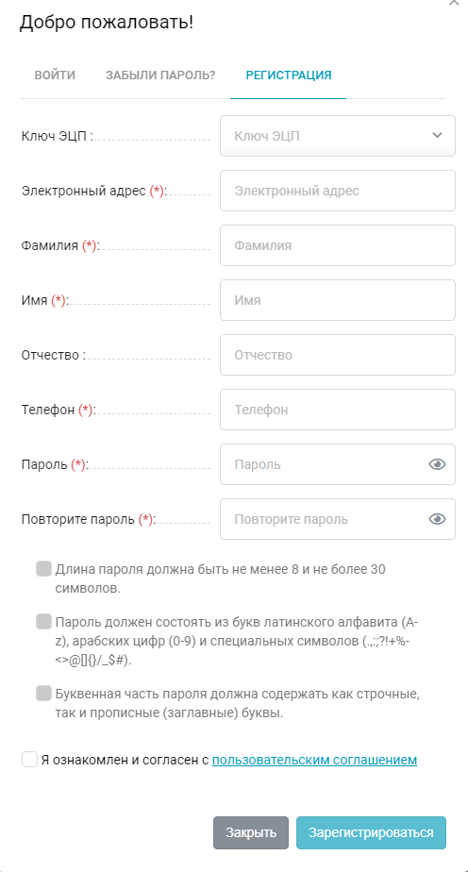
РЕГИСТРАЦИЯ ПОЛЬЗОВАТЕЛЯ
1. Введите адрес электронной почты
ВНИМАНИЕ
Пароль должен:
Длина не менее 8 и не более 30 символов
Состоять из букв латинского алфавита (A-z), арабских цифр (0-9)
Буквы должны быть как строчные, так и заглавные
Содержать не менее 1 из следующих символов: ( . , : ; ? ! * + % - < > @ [ ] { } / \ _ {} $ # )
Например:
Qwerty123+
2. Введите пароль
3. Повторите пароль
4. Читаем пользовательское соглашение - Ставим галочку
5. Зарегистрироваться
Notes:
© Copyright Showeet.com – Creative & Free PowerPoint Templates

Slide 7
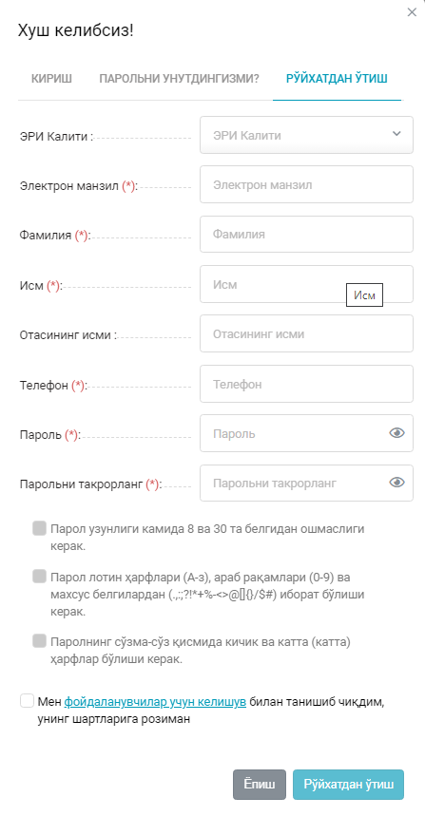
FOYDALANUVCHINI RO‘YXATDAN O‘TKAZISH
1. Elektron pochtangizni kiriting
Diqqat!
Parolda quyidagi talablar bo‘lishi kerak:
Parolga 8dan kam va 30dan oshiq bo‘lmagan uzunlikdagi belgilar kiritilishi kerak
Parol lotin alifbosida (A-z) va arab raqamlari (0-9) dan iborat bo‘lishi kerak
Parolni harf bilan yozilgan qismida katta va kichik harflar ishtirok etan bo‘lishi kerak
Parolga quyidagi belgilardan bittasi kiritilgan bo‘lishi kerak
Misol uchun:
Qwerty123+
2. Parol kiriting
3. Parolni takrorlang
4. «Foydalanuvchilar uchun kelishuv» bilan tanishib chiqing
5. Ro‘yxatdan o‘tishni bosing
Notes:
© Copyright Showeet.com – Creative & Free PowerPoint Templates

Slide 8
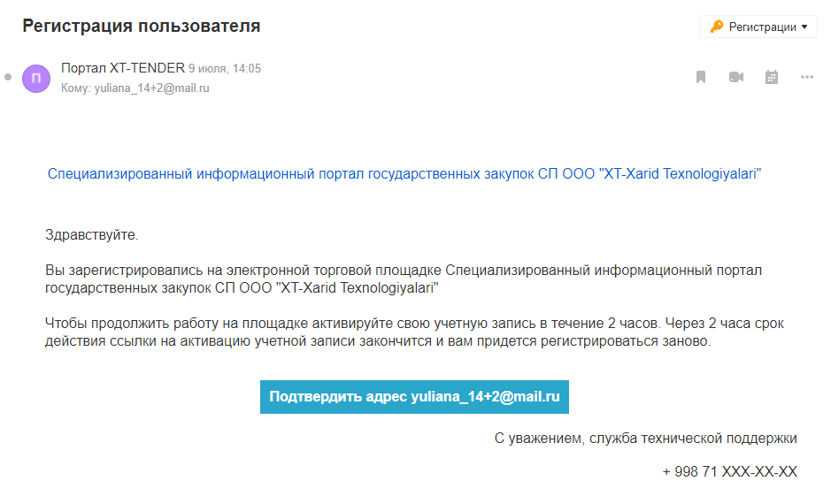
Подтверждение регистрации
Нажимаем «Подтвердить адрес»
Notes:
© Copyright Showeet.com – Creative & Free PowerPoint Templates

Slide 9
Ro’yxatdan o’tkazish tasdiqlash
Notes:
© Copyright Showeet.com – Creative & Free PowerPoint Templates

Slide 10
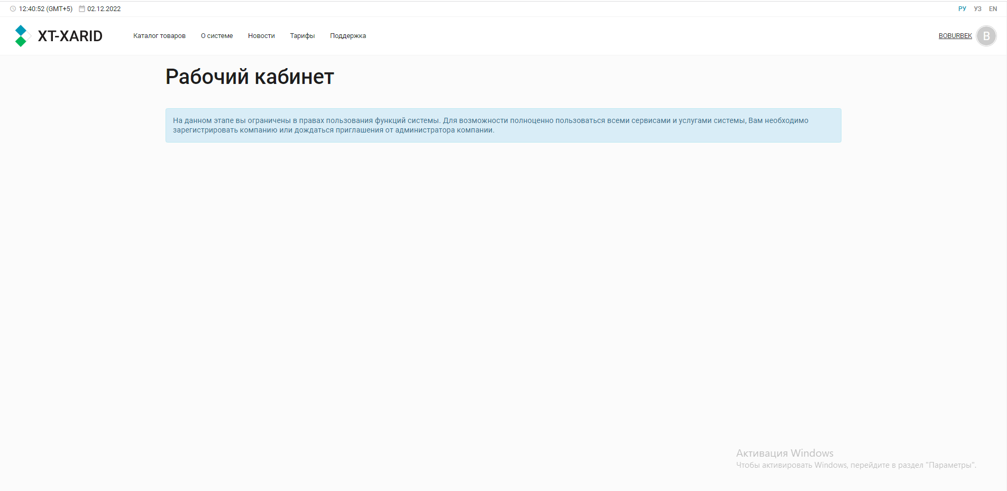
РЕГИСТРАЦИЯ БУДЕТ ПРОДОЛЖЕНА ПО ПОЛУЧЕННОЙ ССЫЛКЕ
Notes:
© Copyright Showeet.com – Creative & Free PowerPoint Templates

Slide 11
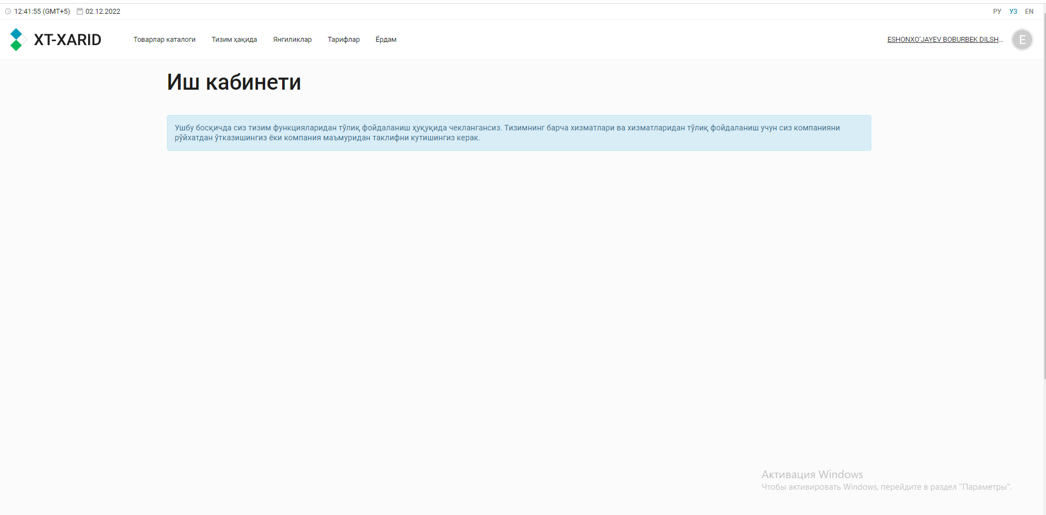
ELEKTRON POCHTADAN KELGAN HAVOLA ORQALI RO‘YXATDAN O‘TISH JARAYONI DAVOM ETTIRILADI.
Notes:
© Copyright Showeet.com – Creative & Free PowerPoint Templates

Slide 12
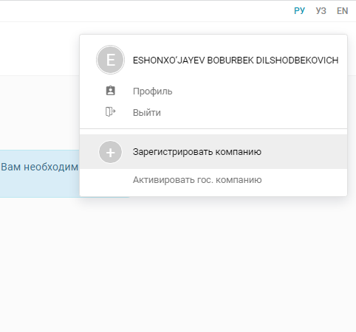
РЕГИСТРАЦИЯ КОМПАНИИ
Notes:
© Copyright Showeet.com – Creative & Free PowerPoint Templates

Slide 13
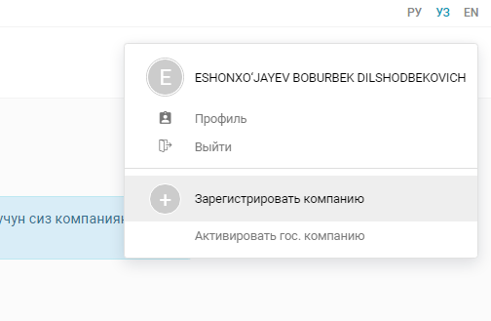
TASHKILOTNI RO‘YXATDAN O‘TKAZISH
Notes:
© Copyright Showeet.com – Creative & Free PowerPoint Templates

Slide 14
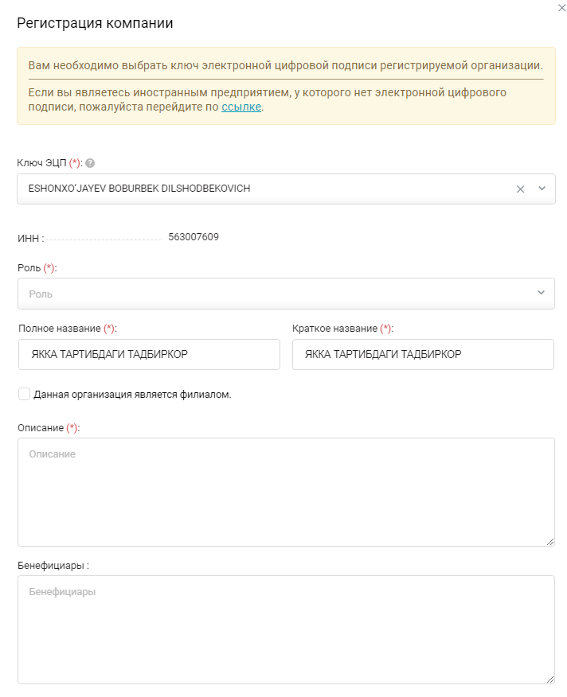
РЕГИСТРАЦИЯ КОМПАНИИ
Регистрация будет продолжена по полученной ссылке
Выберите роль: Заказчик или Поставщик
Полное и краткое название компании
Описание – чем занимается ваша компания
Бенефициары – это лицо или несколько лиц, которые прямо или косвенно владеют юридическим лицом или оказывают существенное влияние на принятие им решений.
Notes:
© Copyright Showeet.com – Creative & Free PowerPoint Templates

Slide 15
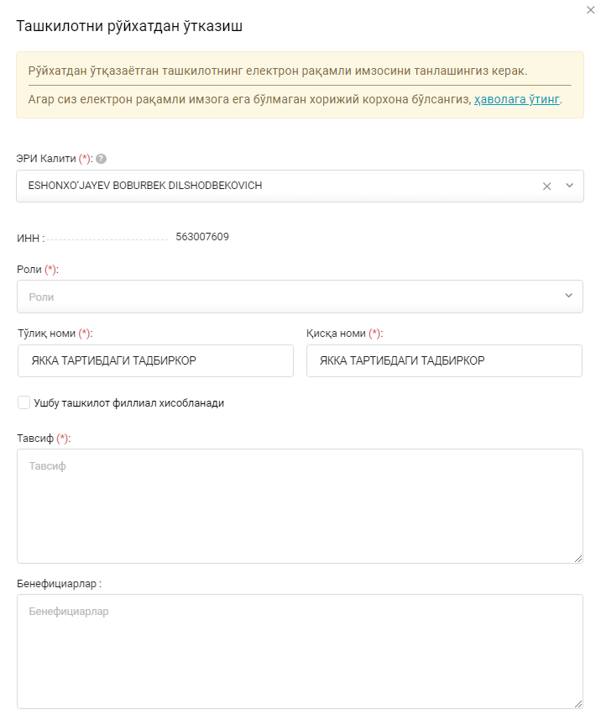
TASHKILOTNI RO‘YXATDAN O‘TKAZISH
Ro‘yxatdan o‘tkazishni boshlash uchun dastlab ERI kalitni jo’ylashtirish lozim.
Rolni tanlang: Buyurtmachi yoki yetkazib beruvchi
Tashkilotning to‘liq va qisqartma nomi
Tavsif – Tashkilotingiz faoliyati haqida
Benefitsiar mulkdor — pirovardida mulk huquqlariga egalik qiladigan yoki tovarlar (ishlar, xizmatlar) yetkazib beruvchini amalda nazorat qiladigan jismoniy shaxs.
Notes:
© Copyright Showeet.com – Creative & Free PowerPoint Templates

Slide 16
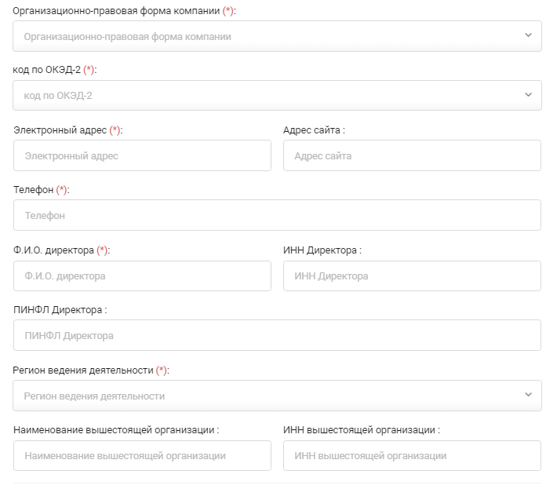
Информация об организации
Организационно-правовая форма компании (код ОПФ)
Код ОКЭД
Электронный адрес (почта), сайт (если имеется), номер телефона организации
ФИО директора, ИНН директора
Регион ведения деятельности – по каким городам, областям работает фирма
Наименование вышестоящей организации, ИНН вышестоящей организации
Notes:
© Copyright Showeet.com – Creative & Free PowerPoint Templates

Slide 17
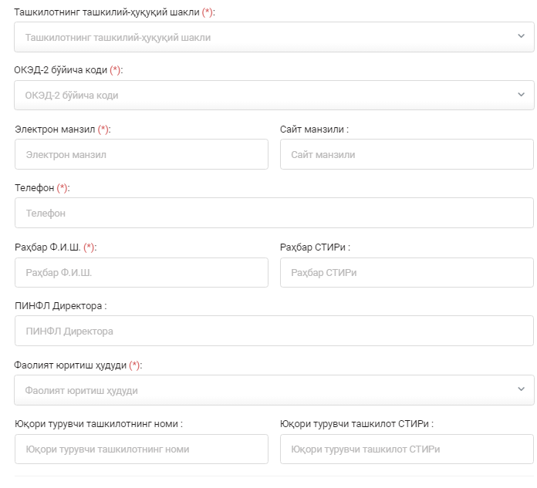
TASHKILOT MA’LUMOTLARI
Tashkilotning tashkiliy huquqiy shakli
DBIBT kodi
Elektron manzili (pochta), sayt (Agar bo‘lsa)
Tashkilotning telefon raqami
Direktor F.I.SH., Direktor INN
Faoliyat yuritish hududi
Yuqori turuvchi tashkilot nomi, Yuqori turuvchi tashkilot INN
Notes:
© Copyright Showeet.com – Creative & Free PowerPoint Templates

Slide 18
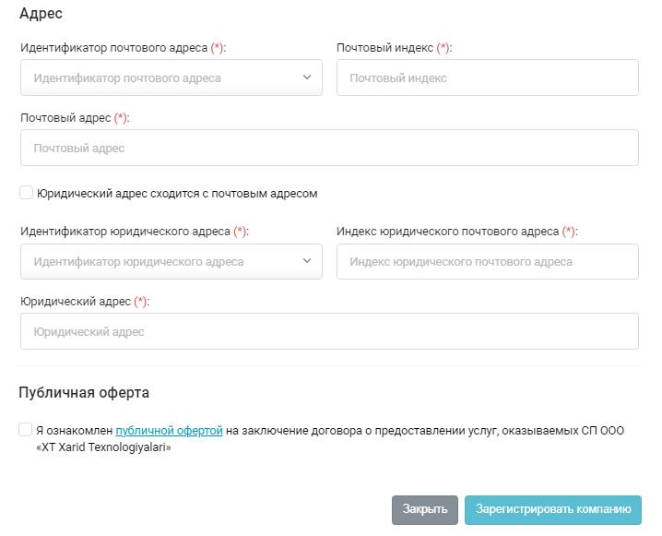
Информация об организации
Идентификатор почтового адреса (район), почтовый индекс, почтовый адрес (улица, дом, квартира)
Юридический адрес сходится с почтовым
Идентификатор юридического адреса (район), почтовый индекс юридический
Юридический адрес (улица, дом, квартира)
Читаем публичную оферту и ставим галочку
Notes:
© Copyright Showeet.com – Creative & Free PowerPoint Templates

Slide 19
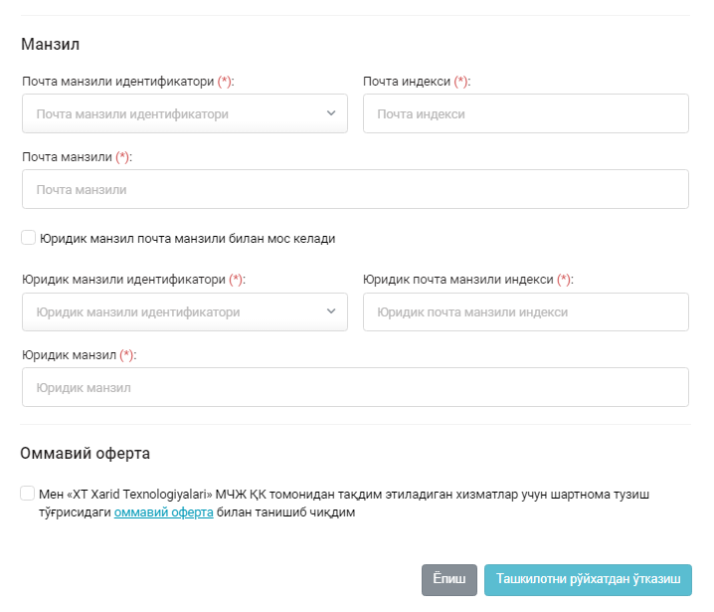
TASHKILOT MA’LUMOTLARI
Pochta manzil identifikatori (tuman), pochta indeksi, pochta manzili (ko‘cha, uy, xonadon)
Yuridik manzil pochta manzili bilan mos kelishi
Yuridik manzil identifikatori (tuman), yuridik pochta manzili indeksi
yuridik manzil (ko‘cha, uy, xonadon)
Ommaviy offerta bilan tanishib chiqib tasdiqlanadi
Notes:
© Copyright Showeet.com – Creative & Free PowerPoint Templates

Slide 20
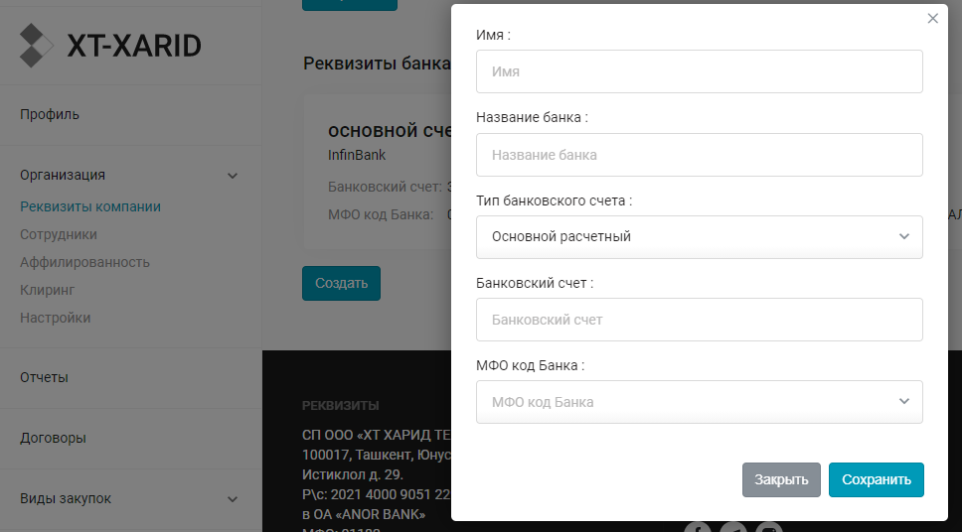
РЕКВИЗИТЫ КОМПАНИИ
1 – Заходим в пункт «Организация» «Реквизиты компании»
2 - Создать
Имя – Тип банковского счета(н-р: Основной расчетный счет)
Название банка
1
Тип банковского счета
2
Банковский счет (без пробелов)
МФО код банка
Сохранить
Notes:
© Copyright Showeet.com – Creative & Free PowerPoint Templates

Slide 21
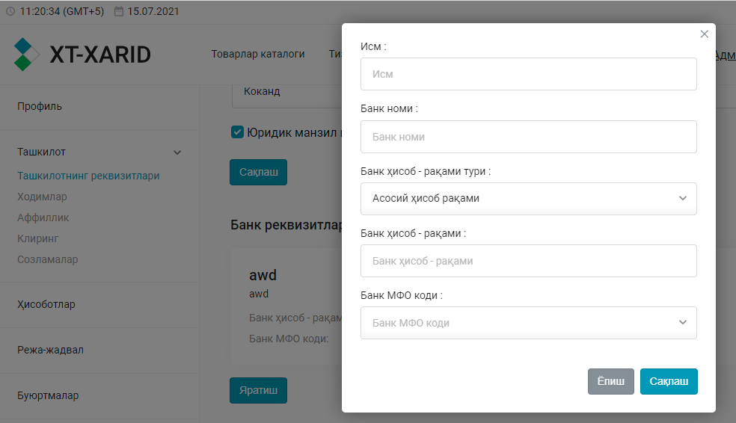
TASHKILOT REKVIZITLARI
1 – «Tashkilot» «Tashkilot rekvizitlari» bo‘limiga kiriladi
2 – Yaratish tugmasi bosiladi
Ism – Bank hisob-raqam turi (misol: Asosiy hisob raqam)
Bank nomi
Bank hisob-raqam turi
1
Bank hisob-raqam
Bank MFO kodi
2
Saqlash
Notes:
© Copyright Showeet.com – Creative & Free PowerPoint Templates

Slide 22
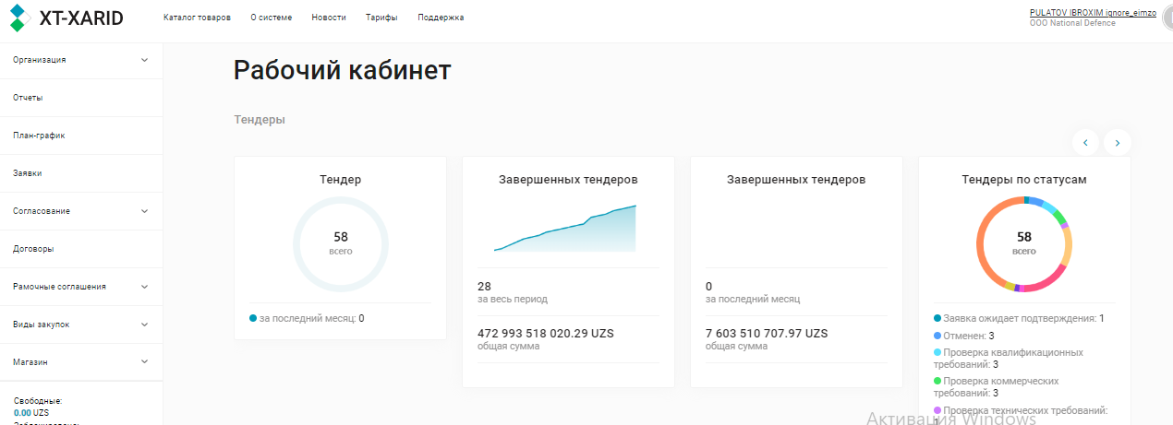
ОБЪЯВЛЕНИЕ В ЭЛЕКТРОННОМ МАГАЗИНЕ СОЗДАЙТЕ

Slide 23
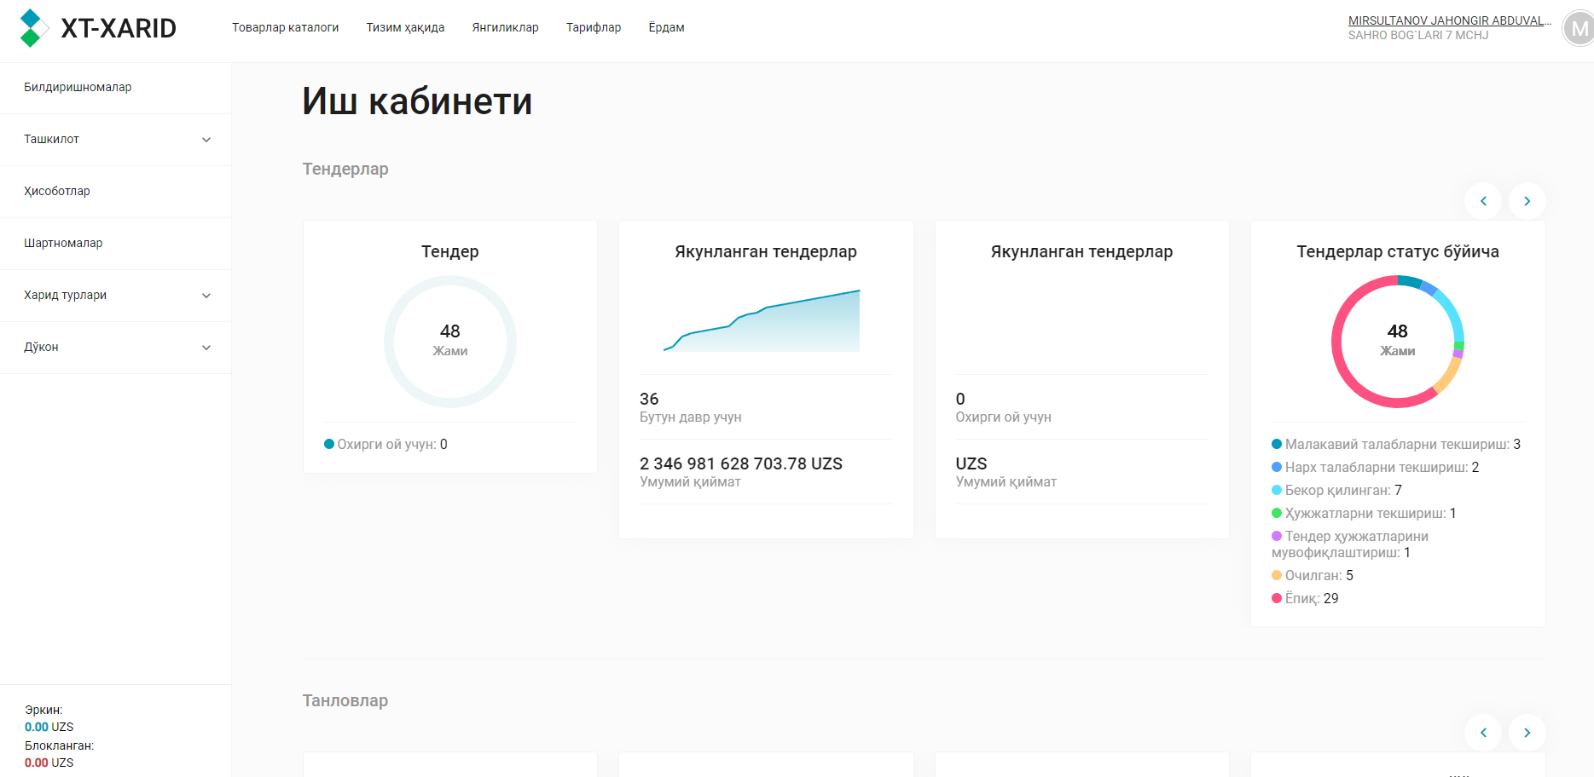
Elektron do’konda e’lon yaratish

Slide 24
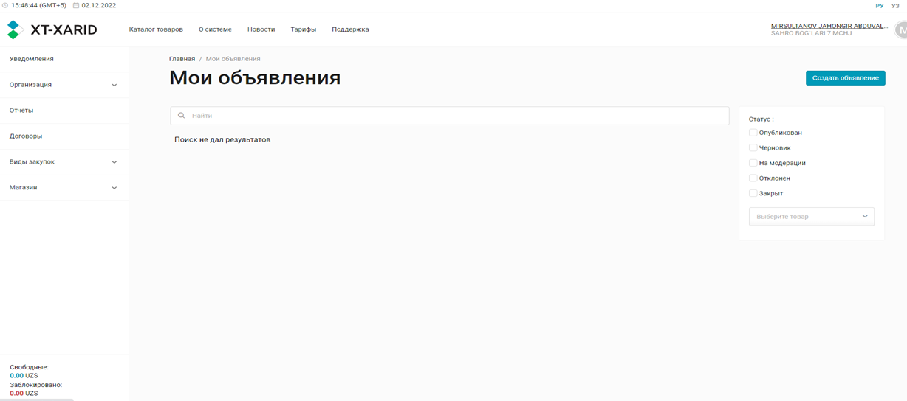
ОБЪЯВЛЕНИЕ В ЭЛЕКТРОННОМ МАГАЗИНЕ СОЗДАЙТЕ

Slide 25
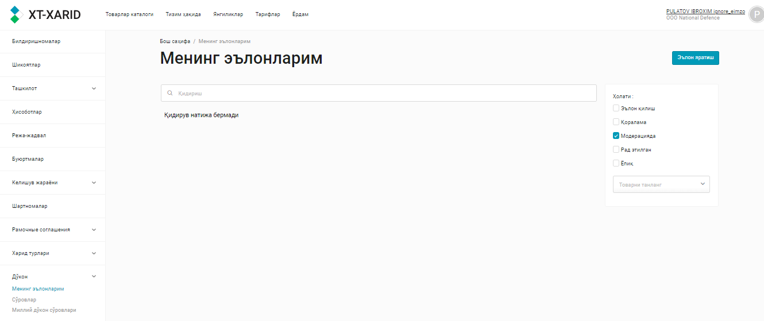
ELEKTRON DO’KONDA E’LON YARATISH

Slide 26
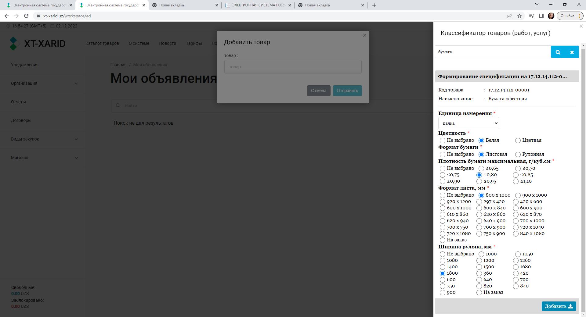
ОБЪЯВЛЕНИЕ В ЭЛЕКТРОННОМ МАГАЗИНЕ СОЗДАЙТЕ

Slide 27
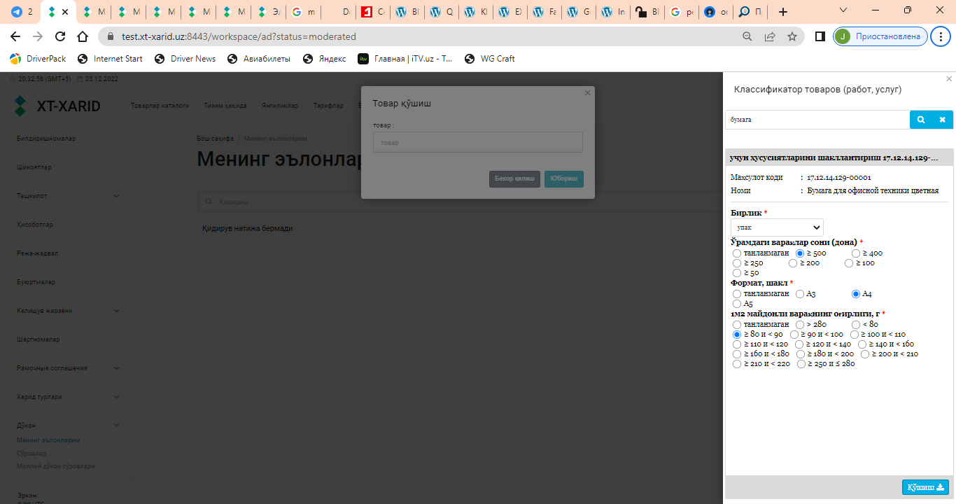
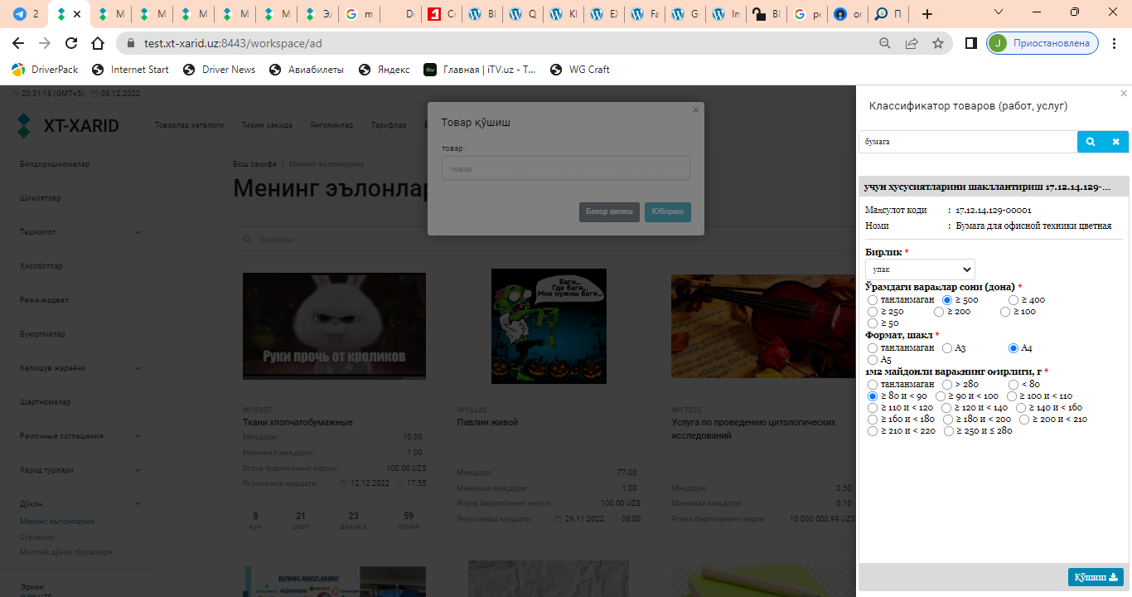
ELEKTRON DO’KONDA E’LON YARATISH

Slide 28
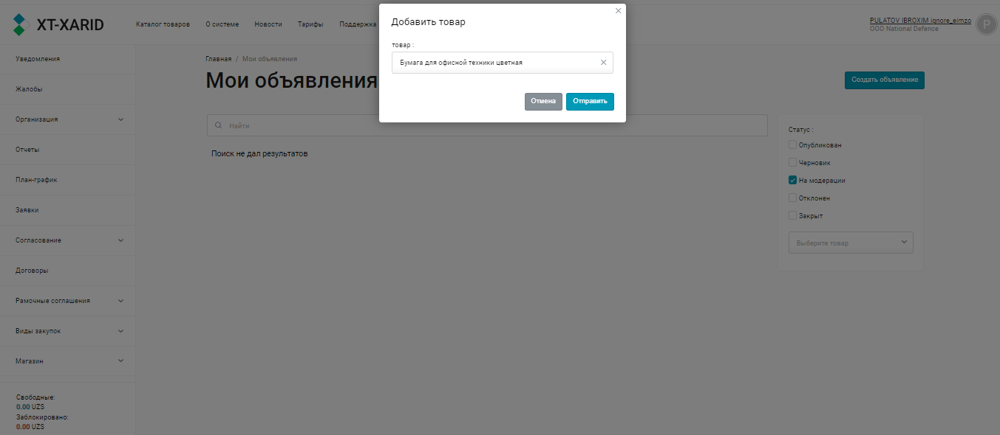
ОБЪЯВЛЕНИЕ В ЭЛЕКТРОННОМ МАГАЗИНЕ СОЗДАЙТЕ

Slide 29
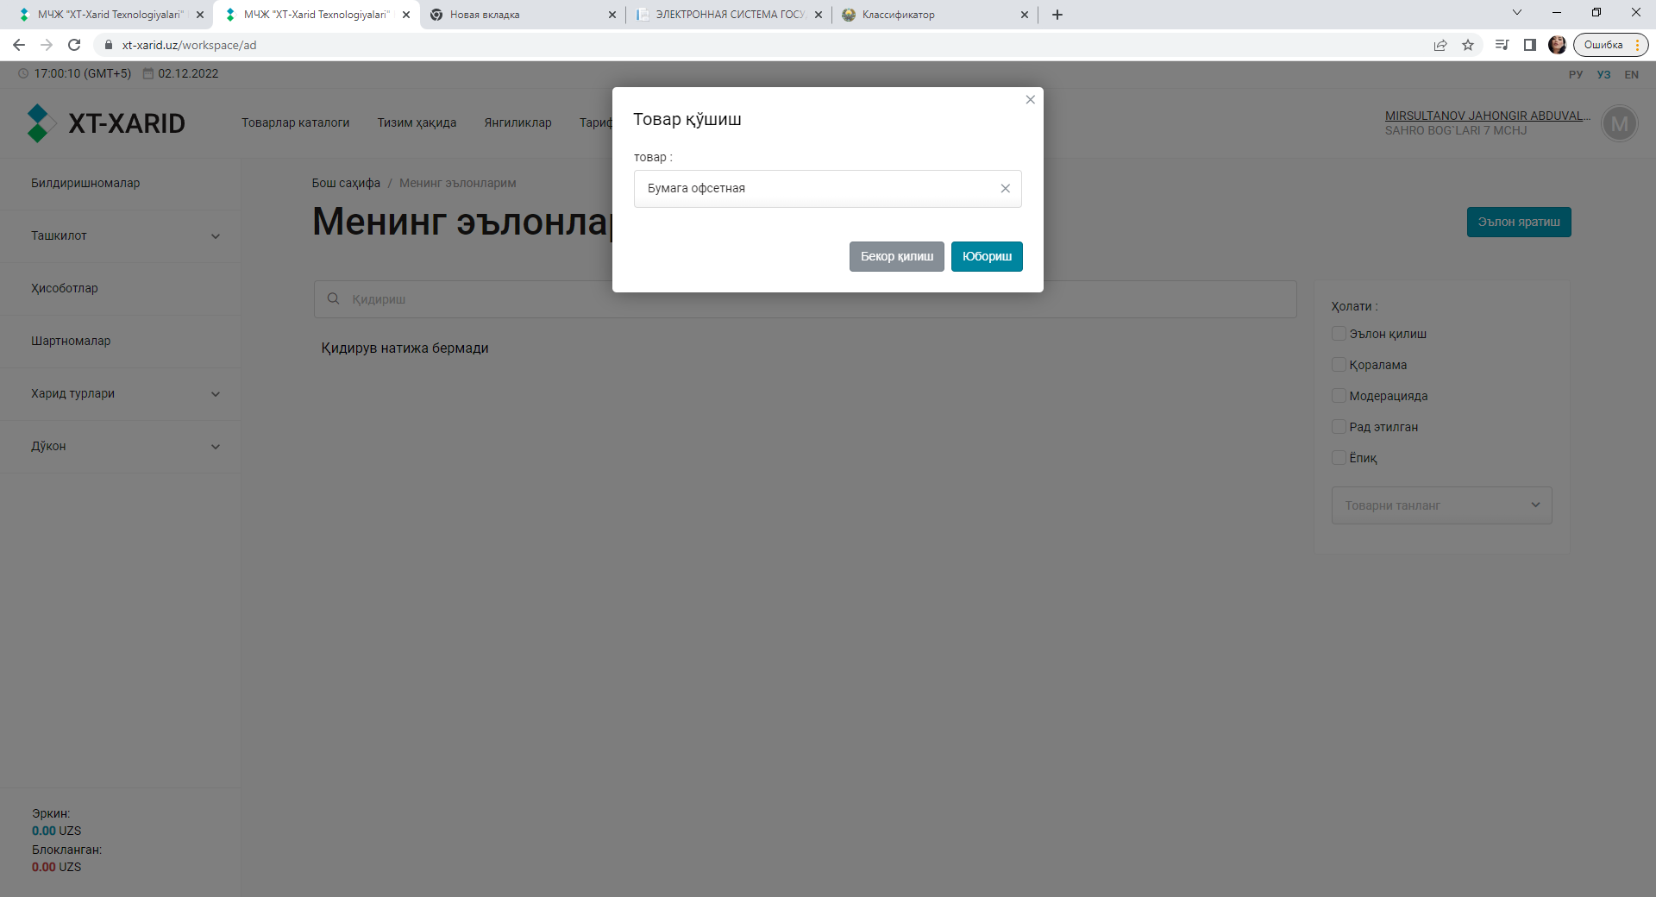
ELEKTRON DO’KONDA E’LON YARATISH

Slide 30
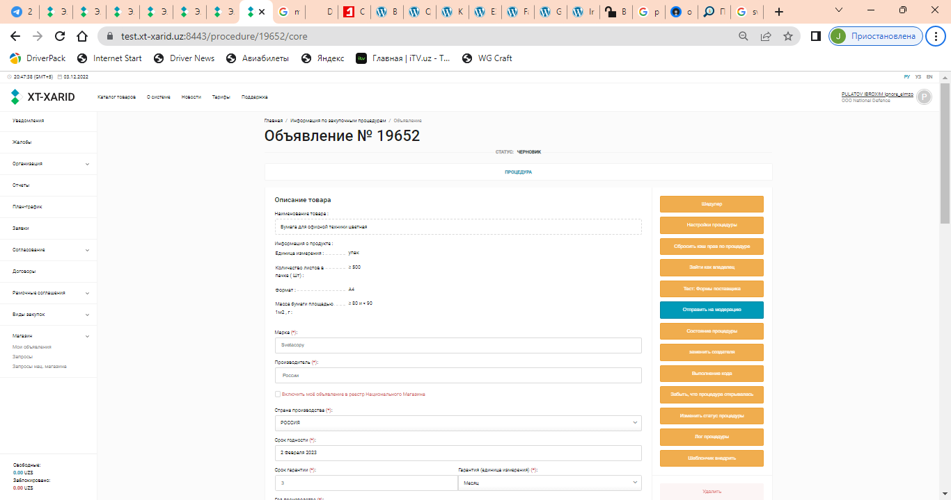
ОБЪЯВЛЕНИЕ В ЭЛЕКТРОННОМ МАГАЗИНЕ СОЗДАЙТЕ

Slide 31
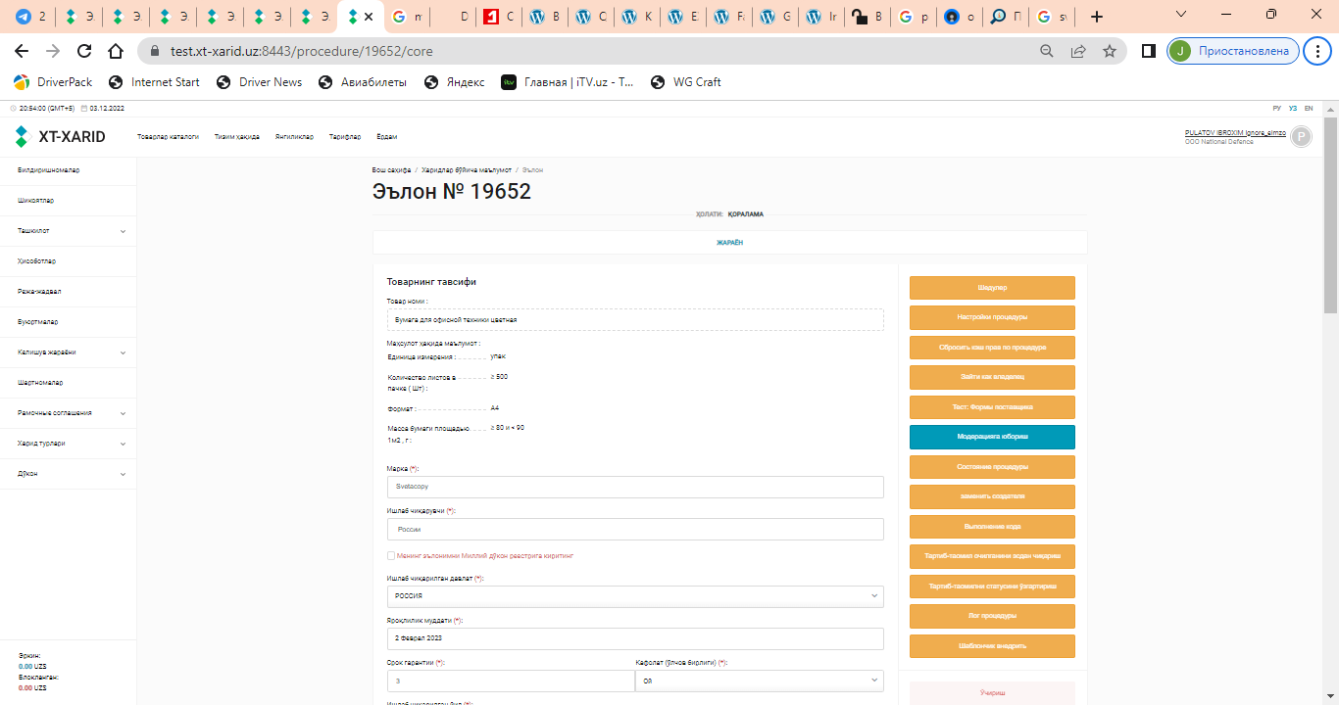
ELEKTRON DO’KONDA E’LON YARATISH

Slide 32
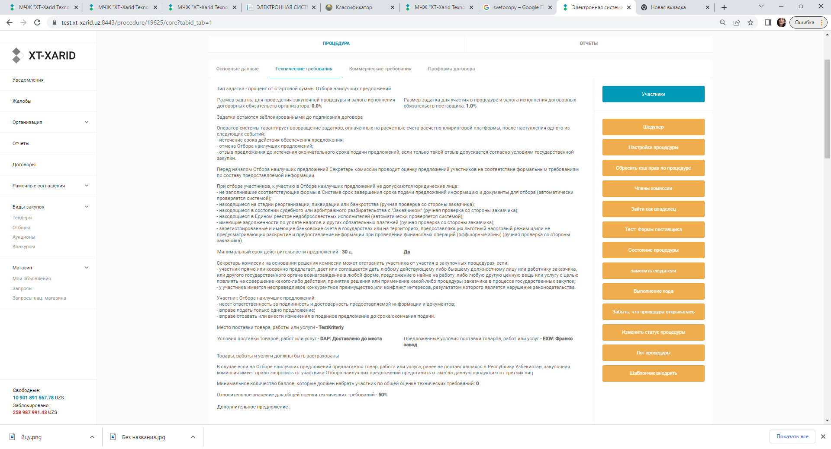
ОТБОР ПРЕДЛОЖЕНИЕ

Slide 33
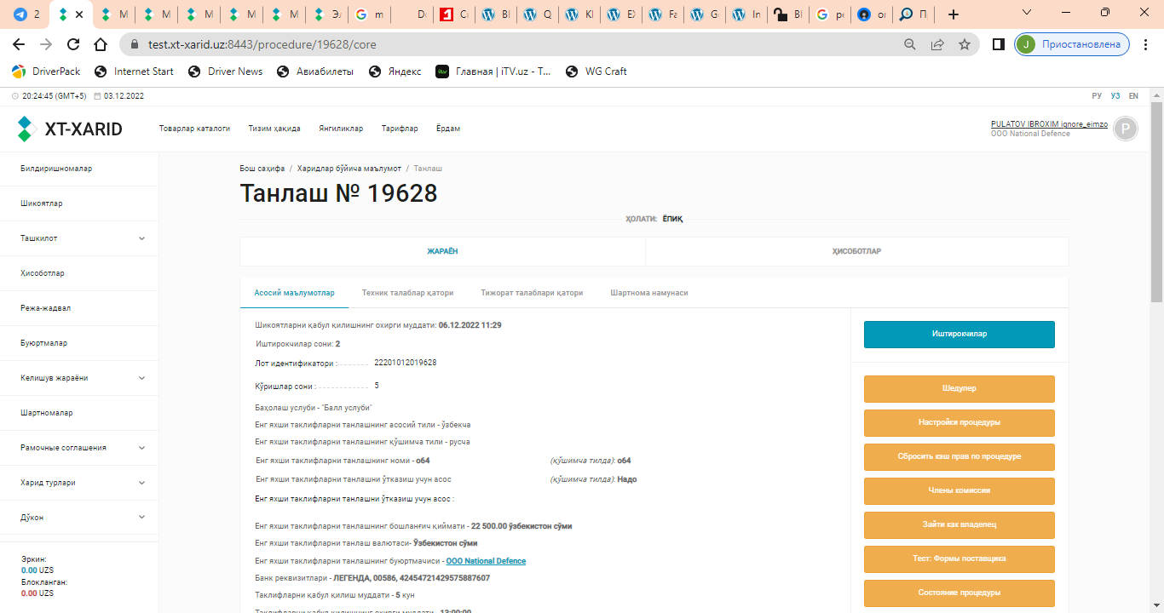
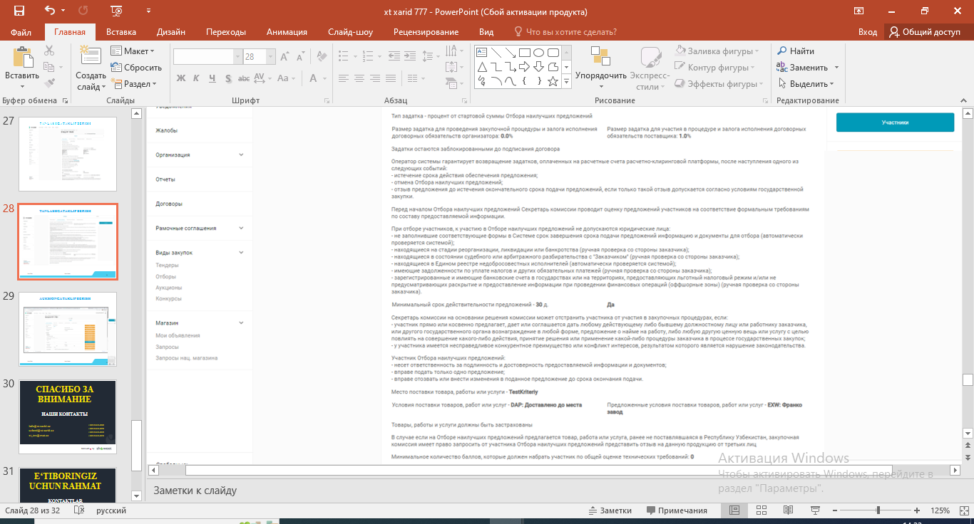
TANLASHGA TAKLIF BERISH

Slide 34
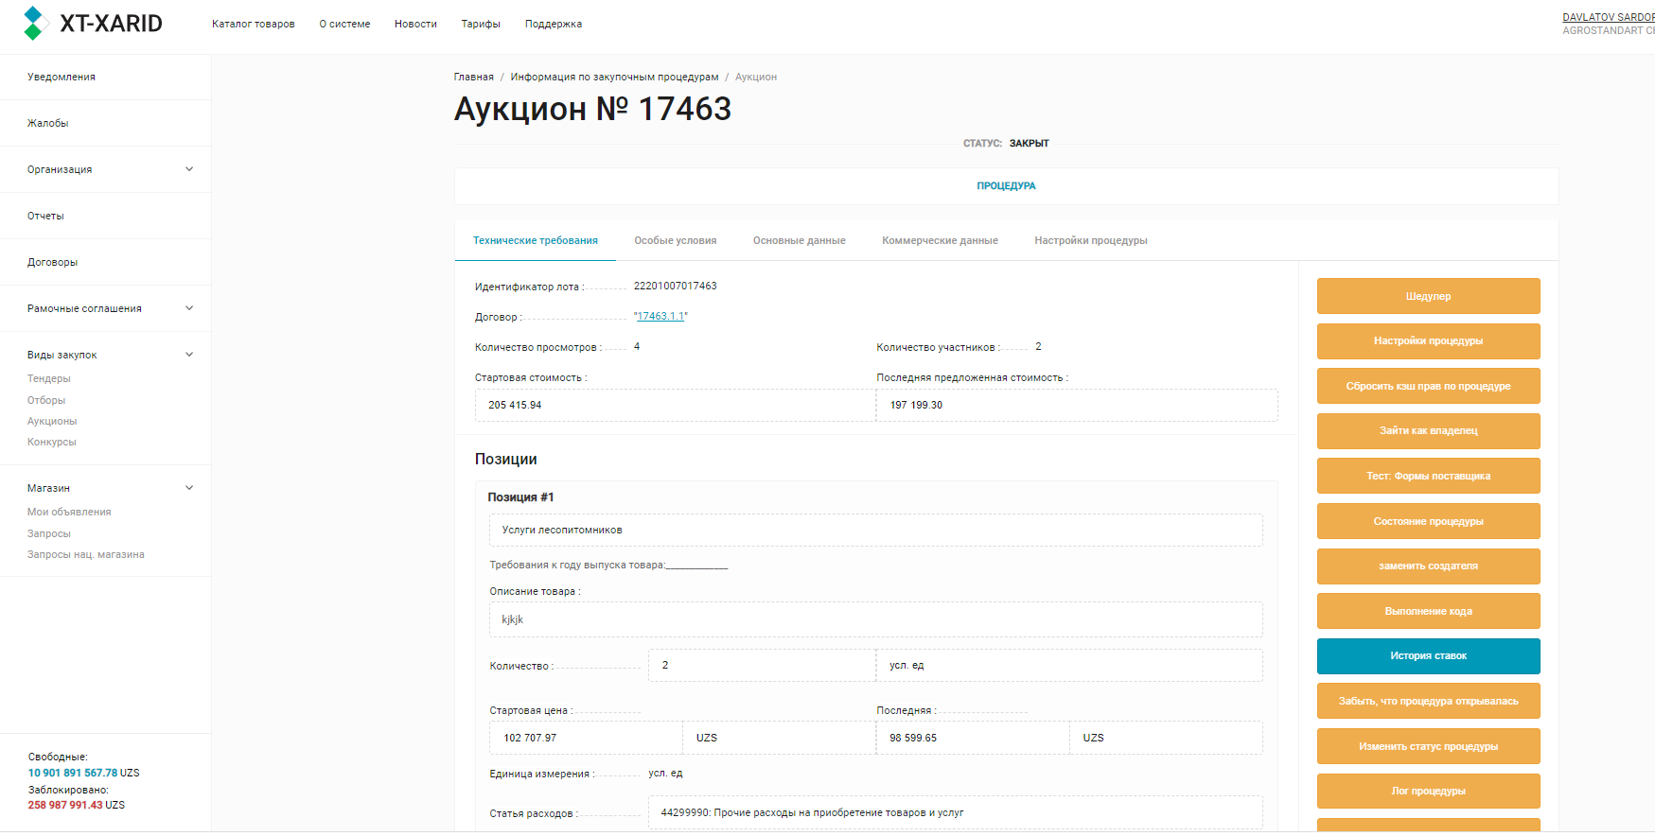
AUKSIONga taklif berish
АУКЦИОН ПРЕДЛОЖЕНИЕ

Slide 35
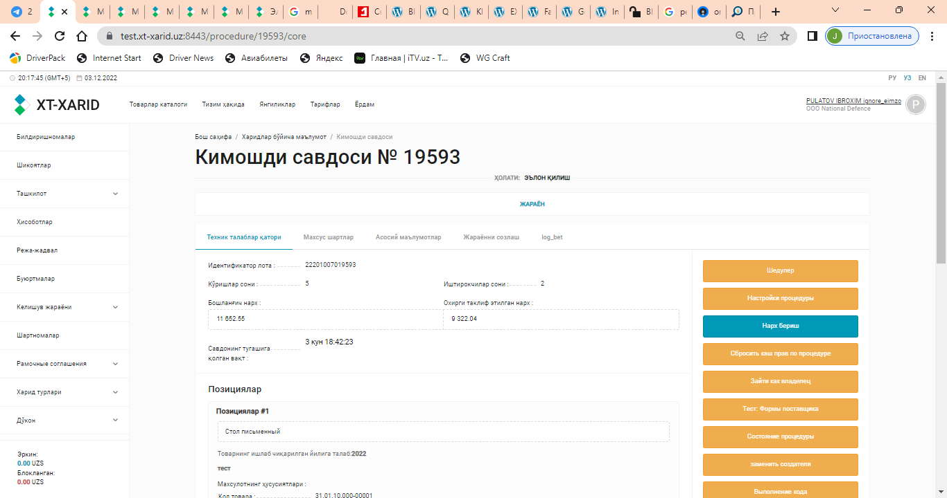
KIMOSHDI SAVDOSIGA TAKLIF BERISH

Slide 36
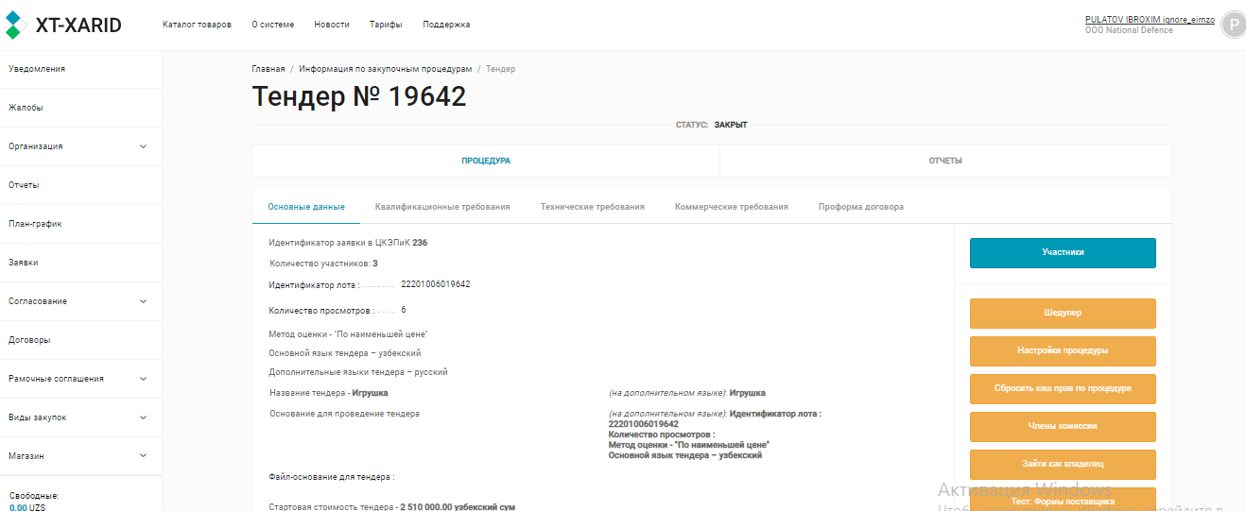
тендерное предложение

Slide 37
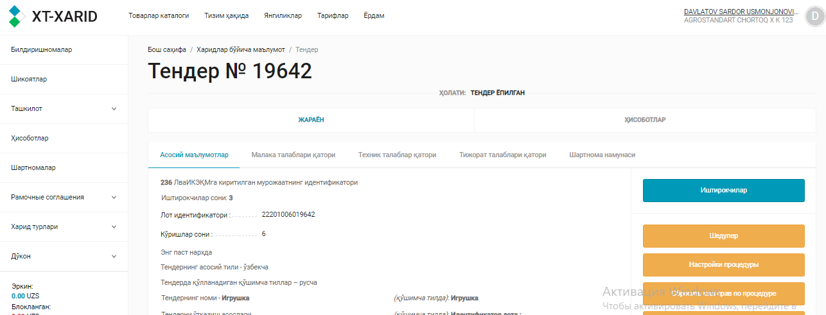
tenderga taklif berish

Slide 38
Спасибо за внимание Наши контакты
info@xt-xarid.uz
uchred@xt-xarid.uz
xt_tex@exat.uz
+998 78-150-0314
Notes:
© Copyright Showeet.com – Creative & Free PowerPoint Templates

Slide 39
E‘tiboringiz uchun rahmat Kontaktlar
info@xt-xarid.uz
uchred@xt-xarid.uz
xt_tex@exat.uz
+998 78-150-0314
Notes:
© Copyright Showeet.com – Creative & Free PowerPoint Templates

Slide 40
Электронная система государственных закупок
Инструкция по регистрации пользователя
Телеграм (иконка) t.me/xtxariduz
Фейсбук (иконка) @xtxariduz
Инстаграм (иконка) www.instagram.com/xtxariduz/
Notes:
© Copyright Showeet.com – Creative & Free PowerPoint Templates

